Slide 1

Simón Díaz Monrroy
Thomas Leal Puerta
Eliana Pardo Montenegro
Iván Pardo Montenegro
Grupo 2
Inteligencia Artificial
Juegos Multijugador
Taller 4
Ing. Laura Juliana Mora Páez Msc
Departamento de Ingeniería de Sistemas
Notes:
gestión academica, administativa, logros y actividades a destacar.

Slide 2
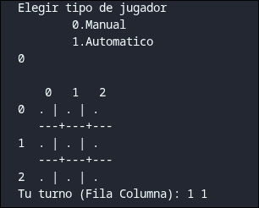
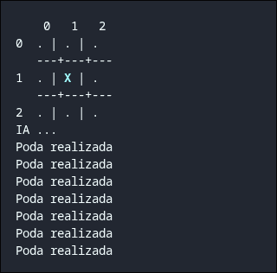
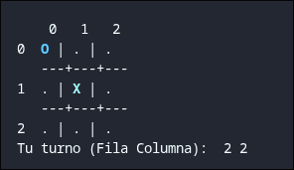
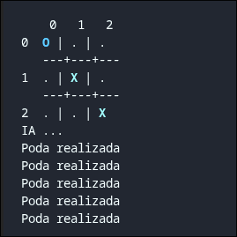
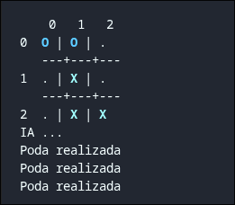
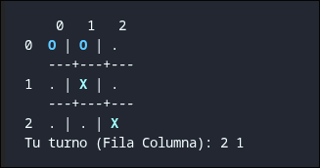

Slide 3
